Slide 1











Bài 3
Câu hỏi của sói
Giáo viên: ……………………………..
Notes:
更多模板请关注：https://haosc.taobao.com

Slide 2


1
Khởi động

Slide 3
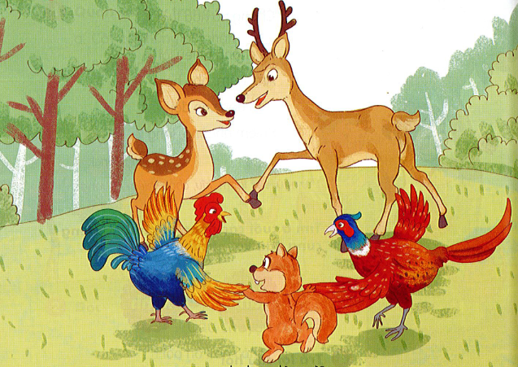
1. Quan sát các con vật trong tranh

Slide 4
2
Đọc

Slide 5


Slide 6
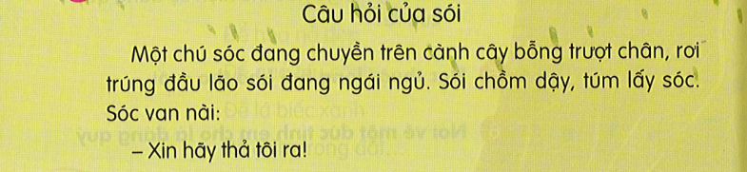
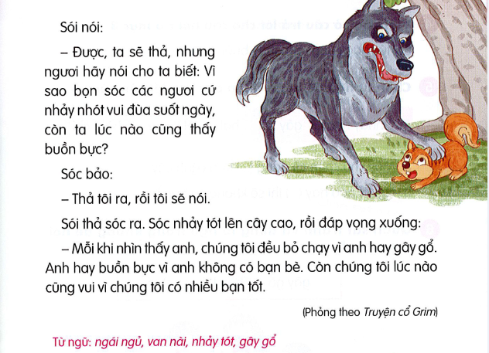

Slide 7
CÂU HỎI CỦA SÓI
Một chú sóc đang chuyền trên cành cây bổng trượt chân, rơi trúng đầu lão sói đang ngái ngủ. Sói chồm dậy, túm lấy sóc. Sóc van nài:
- Xin hãy thả tôi ra!
Sói nói:
- Được, ta sẽ thả, nhưng ngươi hãy cho ta biết: Vì sao baonj sóc các ngươi cứ nhảy nhót vui đùa suốt ngày, còn ta lúc nào cũng thấy buồn bực?
Sóc bảo:
- Thả tôi ra, rồi tôi sẽ nói.
Sói thả sóc ra. Sóc nhảy tót lên cây cao, rồi đáp vọng xuống:
- Mỗi khi nhìn thấy anh, chúng tôi đều bỏ chạy vì anh hay gây gổ. Anh buồn bực vì anh không có bạn bè. Còn chúng tôi lúc nào cũng vui vì chúng tôi có nhiều bạn tốt.
1
2

Slide 8
Giải nghĩa từ
van nài
nhảy tót

Slide 9
3
Trả lời
câu hỏi

Slide 11
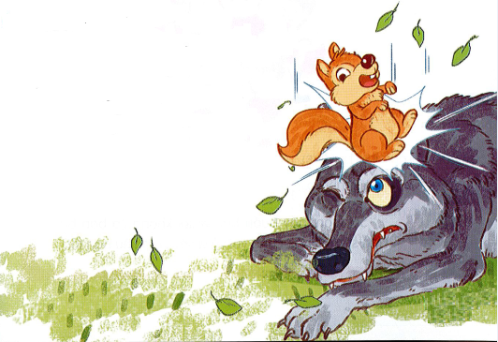
Tr¶ lêi c©u hái
a. Chuyện gì xảy ra khi sóc đang chuyền trên cành cây?
b. Sói hỏi sóc điều gì?
c. Vì sao sói lúc nào cũng cảm thấy buồn bực?

Slide 12
4
a
Chuyện gì xảy ra khi sóc đang chuyền trên cành cây?
TRẢ LỜI CÂU HỎI
- ..soc trượt chân rơi trúng đầu lão sói.
b
Sói hỏi sóc điều gì?
- Vì sao họ nhà sóc cứ nhảy nhót vui đùa suốt ngày, còn sói thì lúc nào cũng thấy buồn bực.
c
Vì sao sói lúc nào cũng cảm thấy buồn bực?
Sói lúc nào cũng cảm thấy buồn bực vì sói không
có bạn bè.

Slide 13
4
Viết vào vở

Slide 14
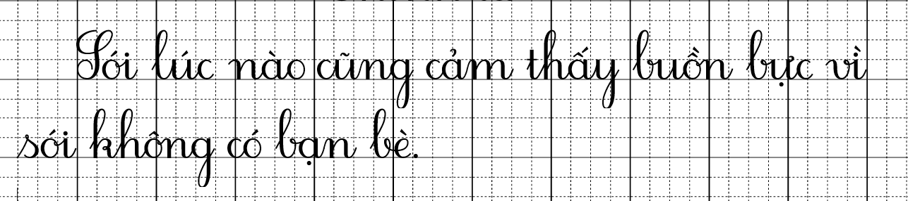
Viết vào vở câu trả lời cho câu hỏi c ở mục 3
Sói lúc nào cũng cảm thầy buồn bực vì
(…).
sói không có bạn bè.

Slide 15
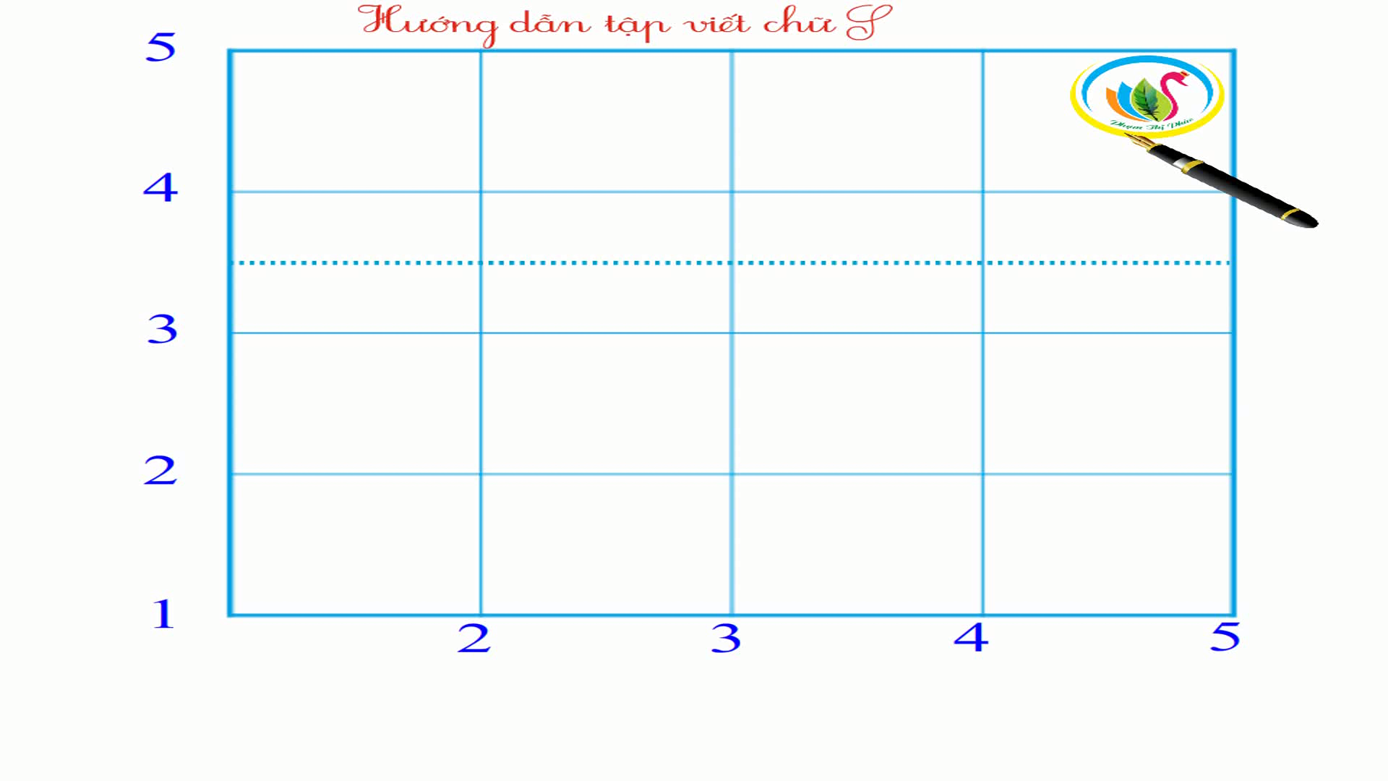
Viết chữ hoa S

Slide 17
5
Chọn từ ngữ

Slide 18
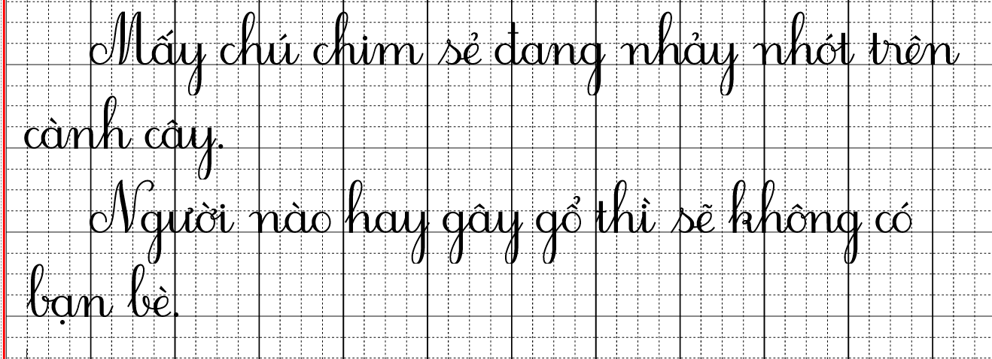
Chọn từ ngữ để hoàn thiện câu và viết câu vào vở
gây gổ
hát tốt bụng chăm chỉ
nhảy nhót
(…..)
a. Mấy chú chim sẻ đang trên cành cây.
b. Người nào hay thì sẽ không có bạn bè.
(…..)

Slide 19
6
Quan sát tranh

Slide 20
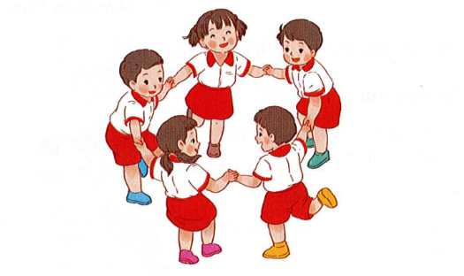
Quan sát tranh và dùng từ ngữ để nói theo tranh
gây gổ
bạn bè
chơi

Slide 21
7
Nghe viết

Slide 22
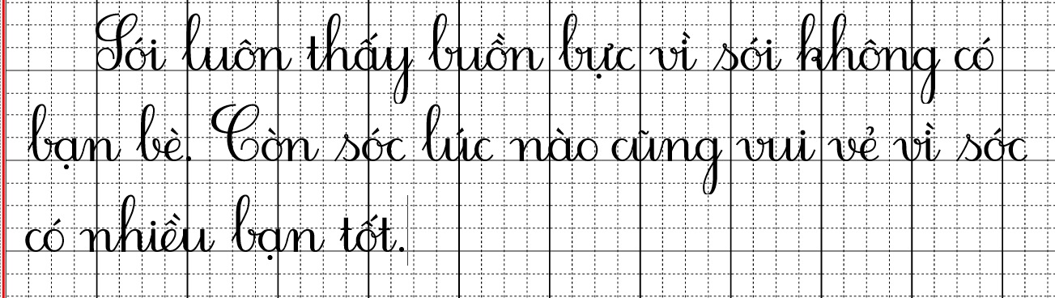
Nghe viết
Sói luôn thấy buồn bực vì sói không có bạn bè. Còn sóc lúc nào cũng vui vẻ vì sóc có nhiều bạn tốt.

Slide 23


Slide 24
8
Chọn dấu thanh

Slide 25
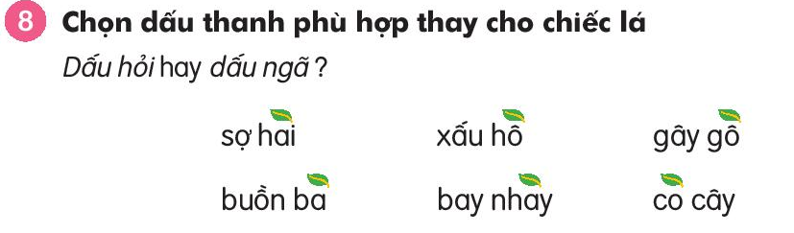
,
,
~
,
,
~

Slide 26
9
Giải ô chữ

Slide 27
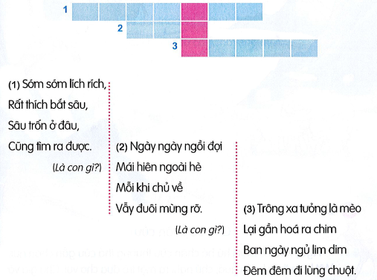
Giải ô chữ Đi tìm nhân vật

Slide 28

2. Giải ô chữ
1
C
H
I
M
S
Â
U
2
C
H
o
C
U
M
E
O
3

Slide 29

Sớm sớm lích rích
Rất thích bắt sâu
Sâu trốn ở đâu
Cũng tìm ra được.
.
1

Slide 30
Ngày ngày ngồi đợi
Mái hiên ngoài hè
Mỗi khi chủ về
Vẫy đuôi mừng rỡ?
2

Slide 31
Trông xa thì tưởng là mèo
Lại gần thì hóa là chim
Ban ngày ngủ lim dim
Đêm đêm lùng bắt chuột
3

Slide 32
10
Củng cố

